Slide 1
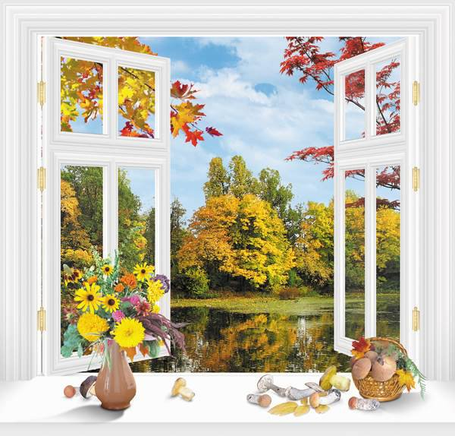

Slide 3
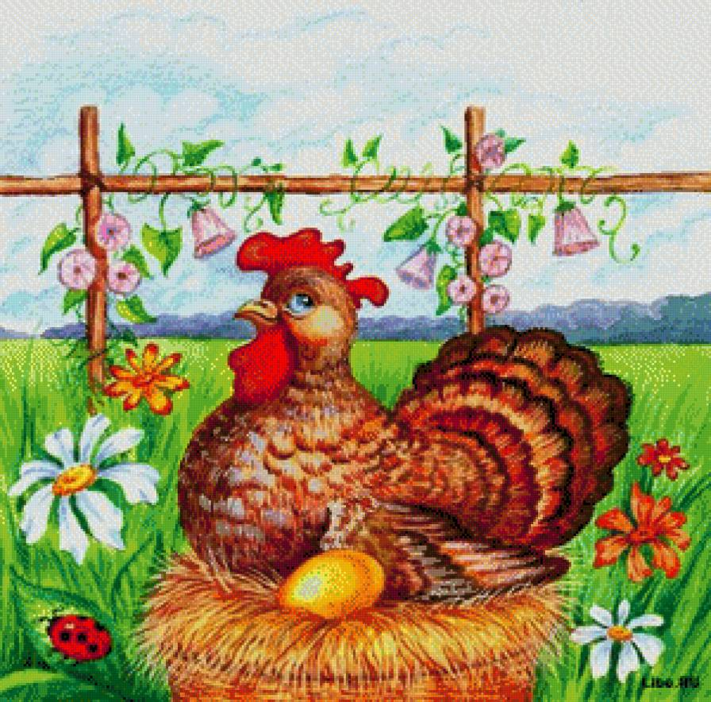
ШУРОЧКА РЯБА

Slide 4
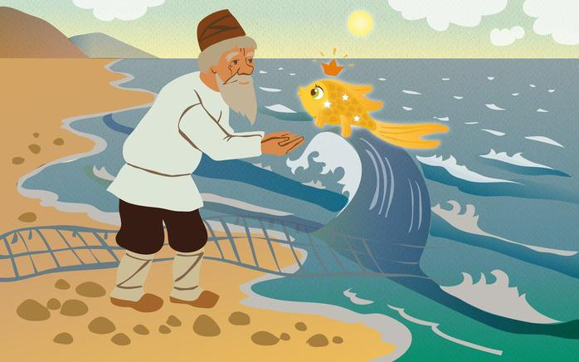
ЗОЛОТАЯ РУБКА

Slide 5
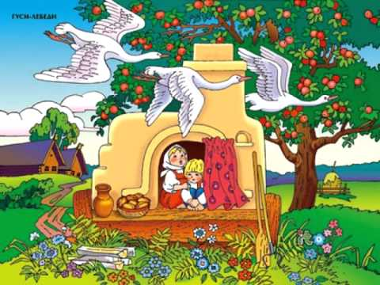
ГУСЛИ-ЛЕБЕДИ

Slide 6
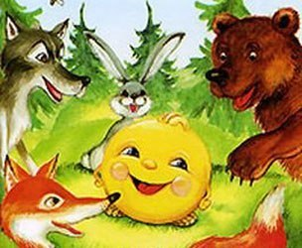
КОСОБОК

Slide 7
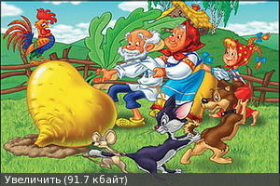
КЕПКА

Slide 8
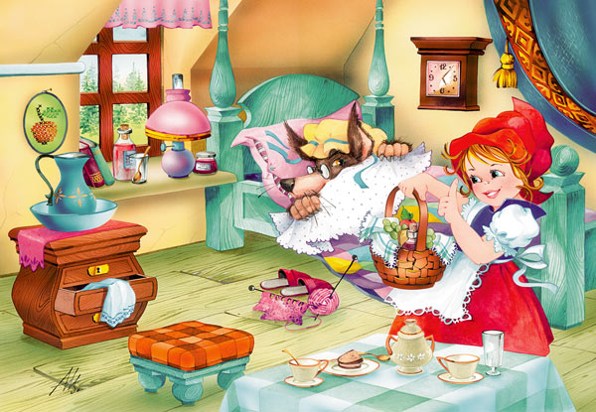
КРАСНАЯ ТАПОЧКА

Slide 10
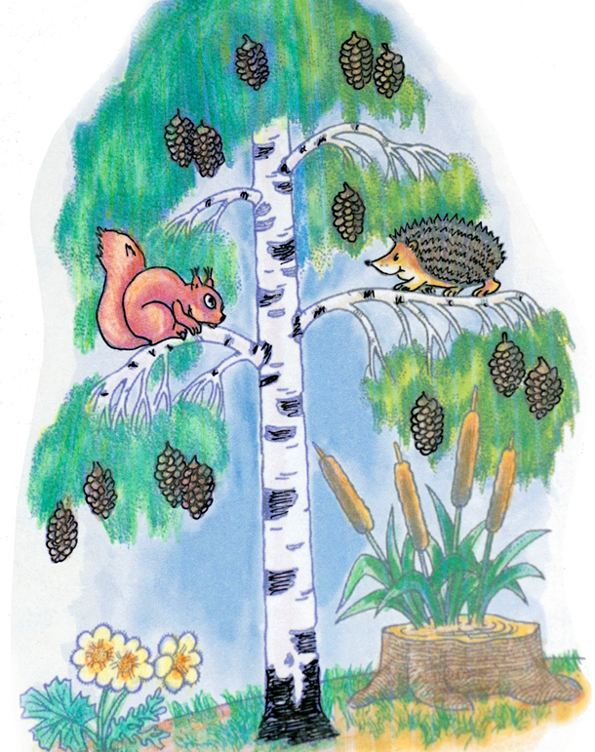
Игра «Бывает – не бывает»
Если согласны - хлопайте, не согласны - топайте.
- Бывает осенью дождь?
- Бывает у лисы два хвоста?
- Бывает ночью звёздное небо?
- Ночью светло?
Бывает трава зелёного цвета?
Осенью жарко?
Трава белая?
Еж сидит на дереве?
Белка спит зимой?

Slide 14
Солнца нет, на небе тучи, Ветер вредный и колючий, Дует так, спасенья нет! Что такое? Дай ответ! | По городу дождик осенний гулял, Зеркальце дождик своё потерял. Зеркальце то на асфальте лежит, Ветер подует — оно задрожит.
Осень в гости к нам пришла И с собою принесла... Что? Скажите наугад! Ну, конечно ... | Вот на ножке купол-гриб, Он от ливня защитит. Не намокнет пешеход, Если спрячется под …
Слезки капают из тучи – Плачет мастер невезучий. Хмурой осени художник — Хлюпает по лужам… | Это что за невидимка Хлопает в саду калиткой, На столе листает книжку, Шорохом пугает мышку, Сорвал с бабушки косынку, Покачал в коляске Димку, Поиграл листвой, поверьте! Ну, конечно, это…

Slide 17
